Slide 1
C++ 기반 로깅 라이브러리 구현 결과발표
전태준

Slide 2
목차
설치파일 및 설치방법
클래스 구성
API 사용방법
API 사용예제
로깅 라이브러리 요구사항 및 구현결과
개선할점
느낀점

Slide 3
설치파일 및 설치방법
설치파일
CPP 파일 main.cpp, timestamp.cpp, filetimestamp.cpp, context.cpp
Header 파일 Timestamp.h, filetimestamp.h, context.h
설치방법
CPP 파일과 Header파일을 한곳에 복사한 후 빌드
main.cpp
timestamp.cpp
timestamp.h
context.h
context.cpp
filetimestamp.h
filetimestamp.cpp

Slide 4
클래스 구성
Logger
getInstance
setPrintToStdout
getFile
write
fileSize
Timestamp
current
toString
FileTimestamp
current
toString
Context
toString

Slide 5
클래스 구성
클래스명 | 함수명 | 함수역할
Logger | getInstance | - 싱글톤 구현 위한 함수
 | setPrintToStdout | - 디스플레이에 로깅기록 출력 여부 결정
 | getFile | - 파일 저장 위치 및 파일이름 지정 (사용자가 지정한 저장경로, 로깅레벨, 현재 날짜 및 시간정보, 파일번호 순으로 지정하여 파일 이름 지정)
 | write | - getFile에서 지정한 파일에 저장함. - 파일용량이 지정된 용량을 초과할 경우 파일이름내의 파일번호에 1을 더한 새로운 파일에 저장함.
 | fileSize | - 지정된 파일의 사이즈를 측정

Slide 6
클래스 구성
클래스명 | 함수명 | 함수역할
Timestamp | current() | - 지정된 파일에 로깅 기록을 위한 현재 날짜 및 시간을 구함.
 | toString() | - 지정된 파일에 로깅 기록을 위한 현재 날짜 및 시간을 문자열로 변환
FileTimestamp | current() | - 파일이름을 정하기 위하여 현재 날짜 및 시간을 구함.
 | toString() | 파일이름을 정하기 위해 구한 현재 날짜 및 시간을 문자열로 변환 파일이름 : 로깅레벨 + 현재날짜 및 시간 + 파일번호.log
Context | toString() | - 로깅을 기록할 때 소스 파일의 어떤 함수, 어떤 위치에서 발생한 정보인지 문자열로 저장함.

Slide 7
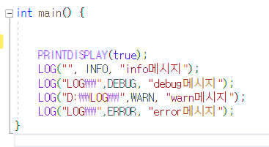
API 사용방법
main.cpp의 main함수 내에 다음과 같은 코드를 추가한 후 빌드 후 실행한다.
화면에 로깅내용이 출력되길 원할 경우 PRINTDISPLAY(true);
화면에 로깅 내용이 출력되길 원하지 않을 경우 PRINTDISPLAY(false);
코드가 설치되어 있는 폴더에 log파일 추가를 원할 경우 LOG(“”, level, “ 메시지＂); ➔ 여기서 level은 INFO, DEBUG, WARN, ERROR를 가리킨다. Ex) LOG(＂＂, INFO, ＂info메시지＂);
코드가 설치되어 있는 폴더 하위 폴더에 log파일 추가를 원할 경우 LOG("폴더명\\", level, “메시지”); ➔ 여기서 \은 2번 써야 인식된다. Ex) LOG("LOG\\",DEBUG, "debug메시지");
외장드라이브로 경로 지정을 원할 경우 LOG(“드라이브명:\\폴더명\\”, level, “메시지”); ➔ 여기서 \은 2번 써야 인식된다. Ex) LOG(“D:\\LOG\\",WARN, "warn메시지");

Slide 8
API 사용방법
main.cpp의 main함수 내에 다음과 같은 코드를 추가한 후 빌드 후 실행한다.
 | 요구사항 | int main()에 다음 코드 추가 | 예시코드
1 | 화면에 로깅내용이 출력되길 원할 경우 | PRINTDISPLAY(true); | PRINTDISPLAY(true);
2 | 화면에 로깅 내용이 출력되길 원하지 않을 경우 | PRINTDISPLAY(false); | PRINTDISPLAY(false);
3 | 코드가 설치되어 있는 폴더에 log파일 추가를 원할 경우 | LOG(“”, level, “ 메시지＂); ➔ 여기서 level은 INFO, DEBUG, WARN, ERROR를 가리킨다. | LOG(＂＂, INFO, ＂info메시지＂);
4 | 코드가 설치되어 있는 폴더 하위 폴더에 log파일 추가를 원할 경우 | LOG("폴더명\\", level, “메시지”); ➔ 여기서 \은 2번 써야 인식된다. | LOG("LOG\\",DEBUG, "debug메시지");
5 | 외장드라이브로 경로 지정을 원할 경우 | LOG(“드라이브명:\\폴더명\\”, level, “메시지”); ➔ 여기서 \은 2번 써야 인식된다. | LOG(“D:\\LOG\\",WARN, "warn메시지");

Slide 9

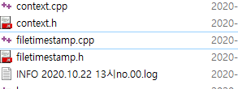
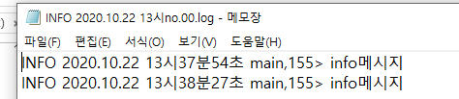
API 사용예제
main.cpp의 main함수를 앞의 API 사용법에 따라 다음과 같이 입력할 경우.
화면에 내용 출력
Source파일과 동일 폴더에 INFO LOG파일 생성

Slide 10
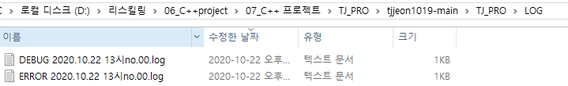
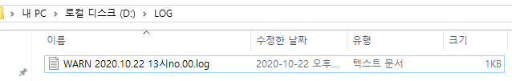
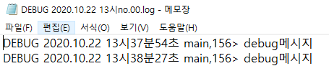
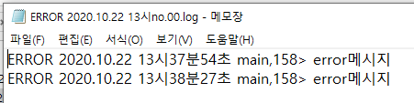
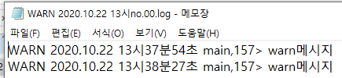
API 사용예제
main.cpp의 main함수를 앞의 API 사용법에 따라 다음과 같이 입력할 경우.
소스코드 폴더 하위 폴더 LOG에 DEBUG와 ERROR LOG 파일 생성됨
D:\Log 폴더에 WARN log 생성됨

Slide 11
로깅 라이브러리 요구사항 및 구현결과
 | 요구사항 | 구현 결과
1 | 모듈 또는 소스 파일의 어떤 함수, 어떤 위치에서 발생한 정보인지 알 수 있어야 한다. | 로깅 시 소스 파일 이름 및 line기록 하도록 구현됨.
2 | 로깅 정보가 다양한 목적지로 저장 / 전송 될 수 있어야 한다. | 사용자가 로깅파일 폴더 경로 지정 가능함.
3 | 로깅의 출력 레벨을 조정할 수 있어야 한다. | 사용자가 로깅의 출력레벨 설정 가능함.
4 | 로깅의 정확한 날짜와 시간을 기록할 수 있어야 한다. | 로깅 시 로그파일 이름 및 로그파일내의 로깅정보에서 날짜와 시간이 기록됨.
5 | 로깅을 날짜별 시간별로 다른 파일로 기록할 것. | 로깅 시 날짜와 시간별로 다른 파일로 기록 됨.
6 | 로그 파일이 지정된 크기를 넘어설 경우, 자동으로 다른 파일에 기록할 수 있어야 한다. | 200byte가 넘을 경우 자동으로 다른 파일에 기록되며 numbering이 1 올라감.

Slide 12
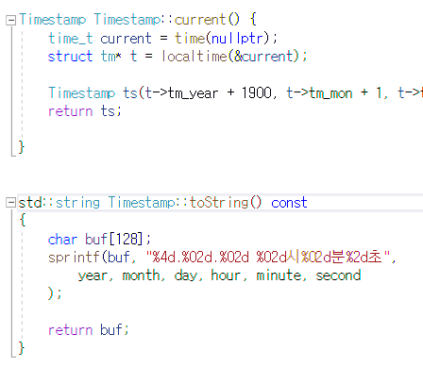
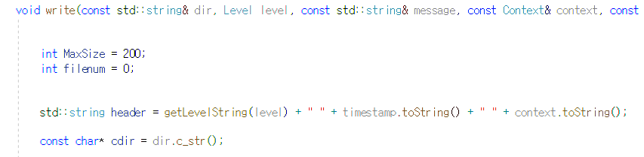

로깅 라이브러리 요구사항 및 구현결과
 | 요구사항 | 구현 결과
1 | 모듈 또는 소스 파일의 어떤 함수, 어떤 위치에서 발생한 정보인지 알 수 있어야 한다. | 로깅 시 소스 파일 이름 및 line기록 하도록 구현됨.
timestamp.cpp
main.cpp -> write
로깅 파일에 소스 파일 이름 및 line출력됨

Slide 13
로깅 라이브러리 요구사항 및 구현결과
 | 요구사항 | 구현 결과
2 | 로깅 정보가 다양한 목적지로 저장 / 전송 될 수 있어야 한다. | 사용자가 로깅파일 폴더 경로 지정 가능함.
사용자가 다양하게 경로 지정이 가능하며 이에 따라 다양한 폴더 경로로 출력 가능함.
➔ 사용방법은 사용예제 편에서 다룸.

Slide 14
로깅 라이브러리 요구사항 및 구현결과
 | 요구사항 | 구현 결과
3 | 로깅의 출력 레벨을 조정할 수 있어야 한다. | 사용자가 로깅의 출력레벨 설정 가능함.
INFO, DEBUG, WARN, ERROR 4가지 레벨에 대하여
사용자가 main 함수 내에 설정 가능하며 설정한 출력레벨에 따라 파일이름 및 로깅 메시지에 출력레벨 이름이 반영됨.
➔ 사용방법은 사용예제 편에서 다룸.

Slide 15
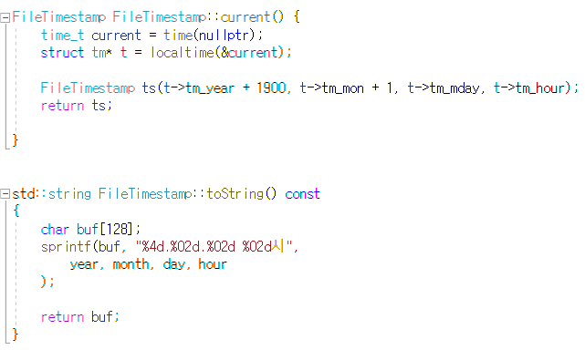
로깅 라이브러리 요구사항 및 구현결과
 | 요구사항 | 구현 결과
4 | 로깅의 정확한 날짜와 시간을 기록할 수 있어야 한다. | 로깅 시 로그파일 이름 및 로그파일내의 로깅정보에서 날짜와 시간이 기록됨.
5 | 로깅을 날짜별 시간별로 다른 파일로 기록할 것. | 로깅 시 날짜와 시간별로 다른 파일로 기록 됨.
timestamp.cpp
filetimestamp.cpp

Slide 16
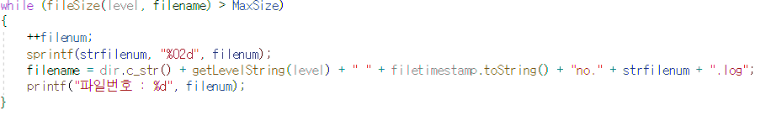
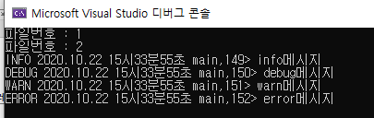
로깅 라이브러리 요구사항 및 구현결과
 | 요구사항 | 구현 결과
6 | 로그 파일이 지정된 크기를 넘어설 경우, 자동으로 다른 파일에 기록할 수 있어야 한다. | 200byte가 넘을 경우 자동으로 다른 파일에 기록되며 numbering이 1 올라감.
Source code
실행결과 : no.00 파일의 용량이 200byte가 넘을 경우 no.01파일이 생성되며 디스플레이에 파일번호가 출력된다.

Slide 17
개선할점
구현 시 한 source 파일로 작성하기 보다 별도의 헤더 파일과 소스파일로 분리 필요 ➔ Logger 클래스의 경우 별도의 헤더파일과 소스파일로 분리하지 못하였습니다. Logger의 경우 클래스의 함수가 많아 구현 후에 분리를 하려고 할 때 발생하는 error를 잡아내지 못했습니다. 구현 시작 때부터 클래스별로 헤더와 소스파일을 분리해야 이러한 error요소를 미연에 방지할 수 있을 것 같습니다.
구현 된 코드의 가변성을 분리하는 캡슐화 작업 필요. ➔ 코드를 구현하는데 우선순위를 두어 변하는 부분을 따로 캡슐화 하는 작업을 하지 못했습니다. 나중에 정책을 변경하거나 재사용 시 어려움이 예상됩니다.
로그파일 최대 크기를 사용자가 지정할 수 있게 추가 필요 ➔ 현재 200byte로 설정되어 있는데 이를 사용자가 변경할 수 있도록 싱글톤을 이용한 추가가 필요합니다.

Slide 18
느낀점
처음에 요구사항을 이해하지 못하여 코딩 시간 보다 요구사항에 대한 이해 및 어떤 식으로 코드를 전개해 나갈 것인지에 대한 고민에 시간이 더 많이 소요되었습니다. 요구사항이 주어질 시에 이에 대한 정확한 이해가 선행되어야 할 것 같습니다.
디자인 패턴 및 STL에 대한 코딩 연습이 많이 이루어지지 않아 실제 적용이 상당히 어려웠습니다. 디자인 패턴에 관련된 다양한 예제 코드에 대한 학습 및 어떻게 구조화 시키는지에 대한 학습이 더 필요할 것 같습니다.
이러한 프로젝트 개념의 코딩 경험이 없어 처음에는 막막했다가 하나씩 구현해 가면서 방법이 조금씩 체득되는 것 같습니다. 더 시간과 연습기회가 많이 주어진다면 실력이 많이 향상 될 것 같습니다.

